Slide 1
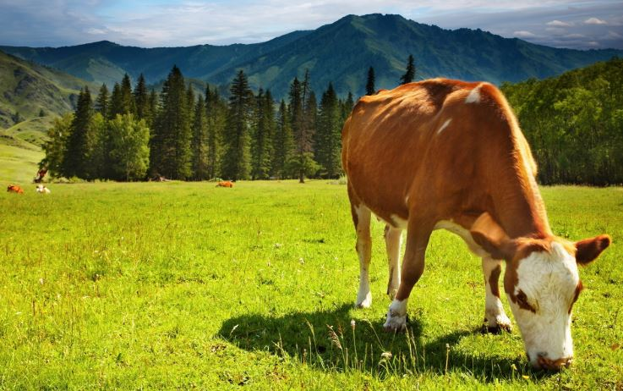
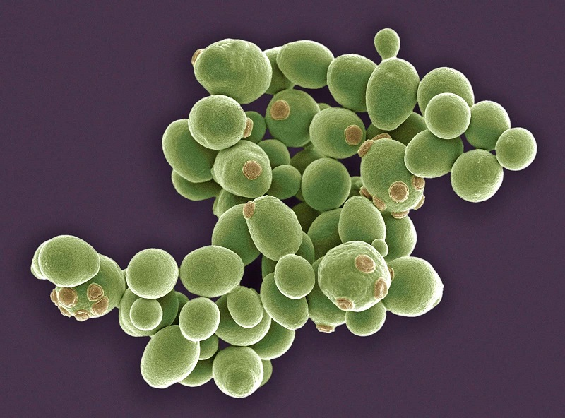
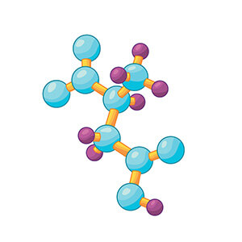
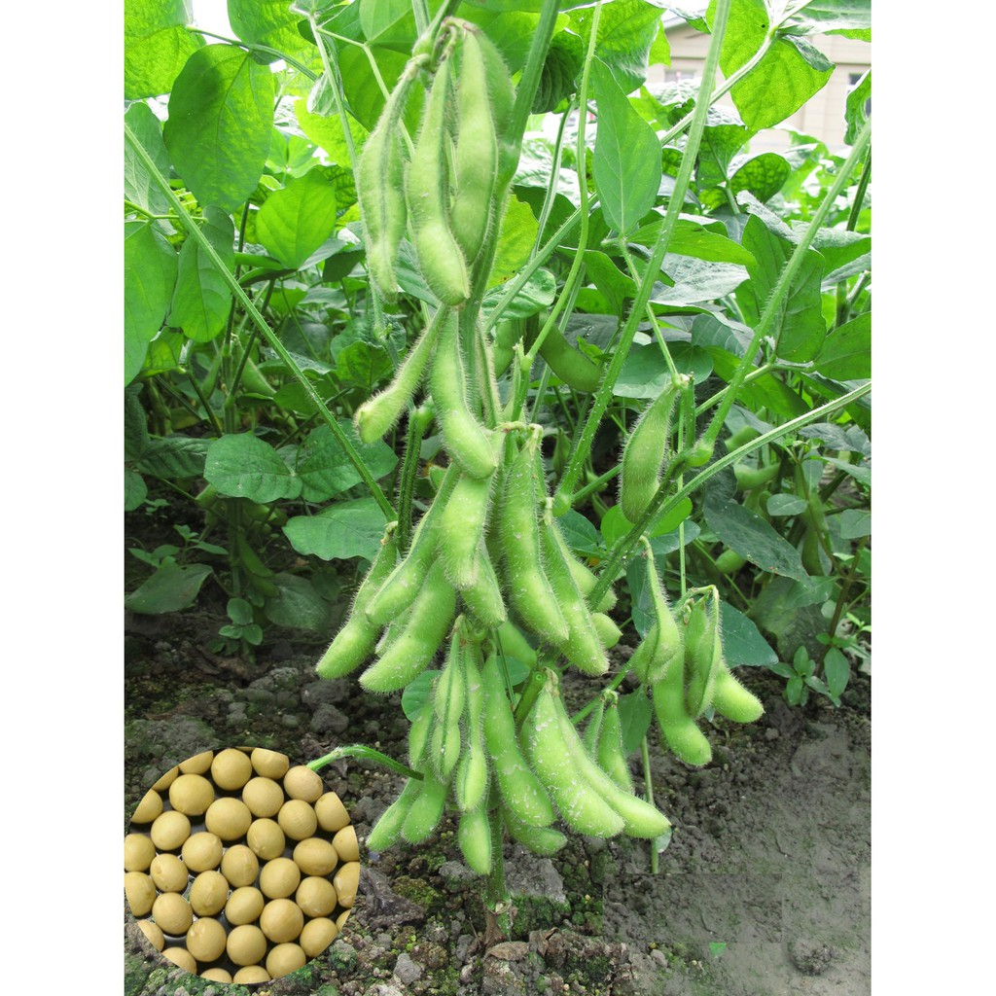
Tổng hợp và phân giải VSV
Thời lượng: 1 tiết
Khối: 10
Chương V
0,5kg
500 kg
500 kg
40 kg
50 tấn
500 kg

Slide 2
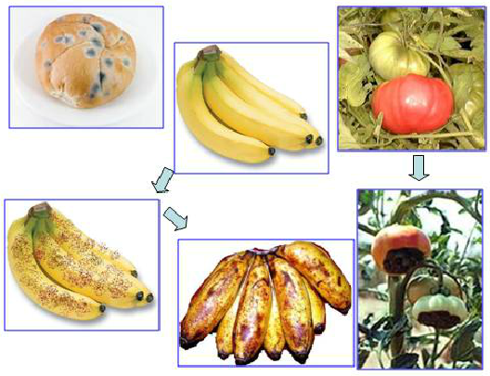
Thời lượng: 1 tiết
Khối: 10
Chương V
Vi sinh vật
Quá trình tổng hợp và phân giải vi sinh vật

Slide 3
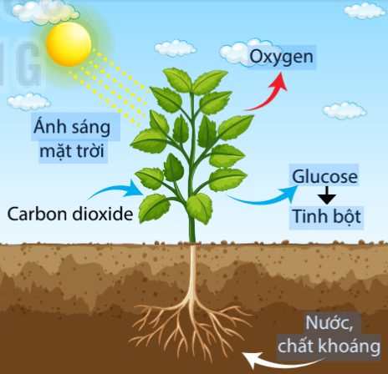
Thời lượng: 1 tiết
Khối: 10
Chương V
Vi sinh vật
Dựa vào hình ảnh bên, hãy cho biết đây là quá trinh gì?

Slide 4
Thời lượng: 1 tiết
Khối: 10
Chương V
Vi sinh vật
I. Quá trình tổng hợp ở vi sinh vật
Tổng hợp ở VSV
TH carbohydrate
TH protein
TH lipit
TH nucleic acid

Slide 5
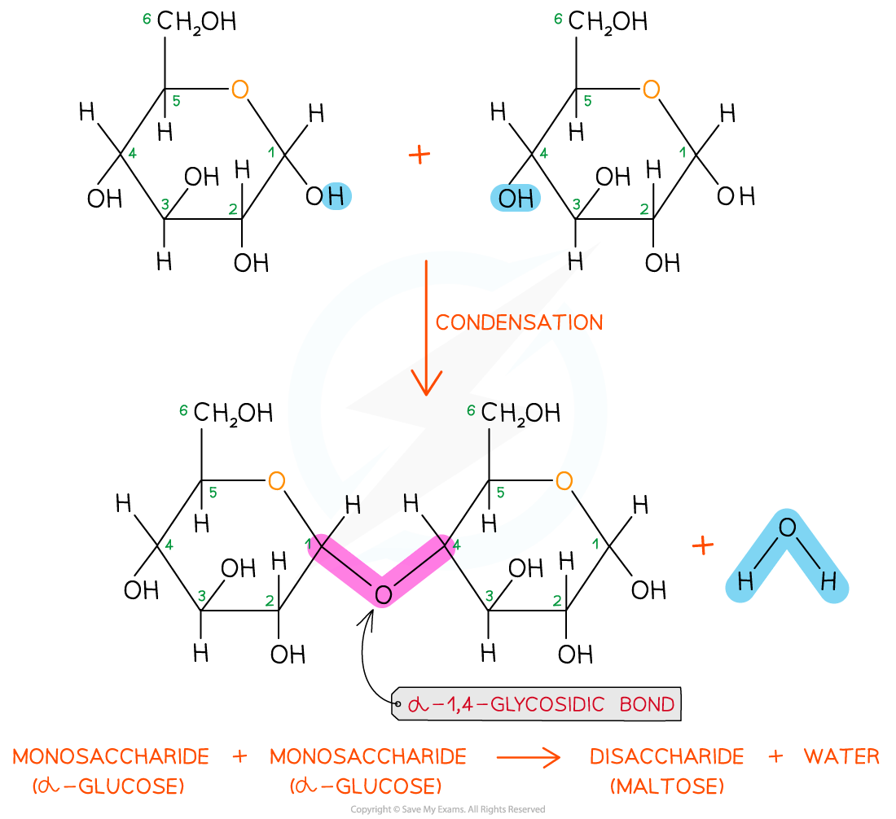
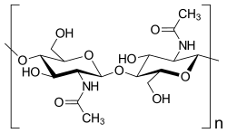
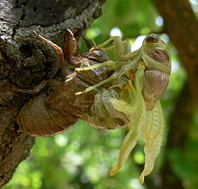
Thời lượng: 1 tiết
Khối: 10
Chương V
Vi sinh vật
I. Quá trình tổng hợp ở vi sinh vật
1. Tổng hợp carbohydrate
Thường gặp ở: vi khuẩn và tảo
PTTQ: [Glucose]_{n} + [ADP – Glucose] → [Glucose]_{n+1} + ADP.
Một số VSV còn tổng hợp cellulose và kitin.

Slide 6
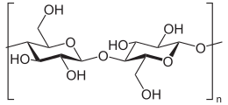
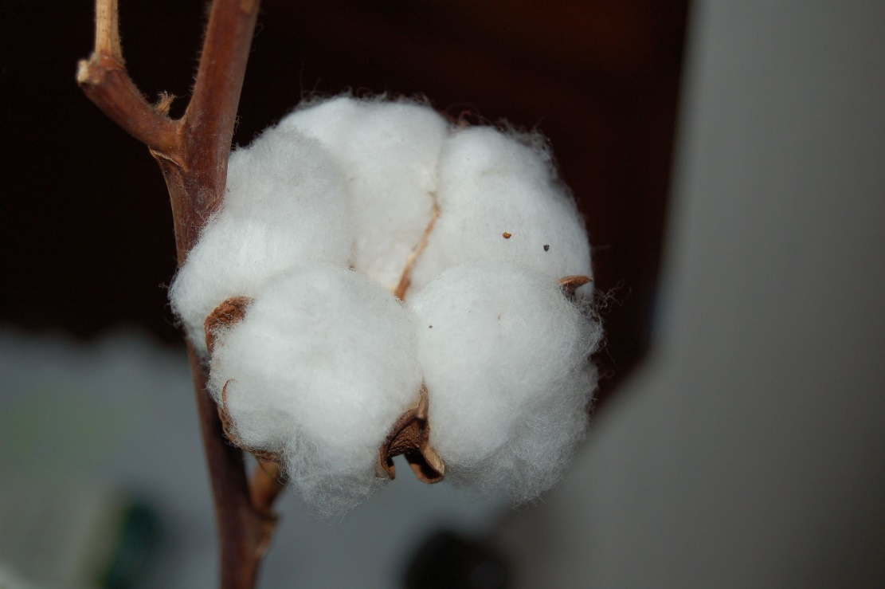
Thời lượng: 1 tiết
Khối: 10
Chương V
Vi sinh vật
I. Quá trình tổng hợp ở vi sinh vật
1. Tổng hợp carbohydrate
Thường gặp ở: vi khuẩn và tảo
PTTQ: [Glucose]_{n} + [ADP – Glucose] → [Glucose]_{n+1} + ADP.
Một số VSV còn tổng hợp cellulose và kitin.

Slide 7
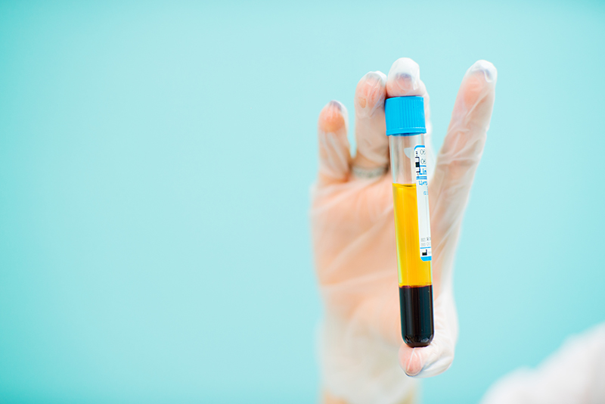
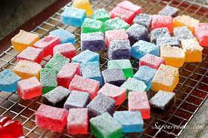
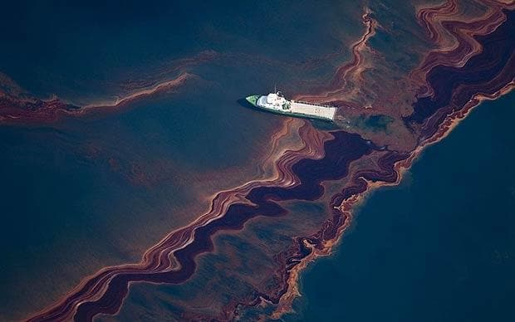
Thời lượng: 1 tiết
Khối: 10
Chương V
Vi sinh vật
I. Quá trình tổng hợp ở vi sinh vật
1. Tổng hợp carbohydrate
Ứng dụng: SX gôm sinh học.
Nhiều Vi sinh vật tiết vào môi trường một số loại pôlisaccarit gọi là gôm.
Gôm có vai trò bảo vệ tế bào Vi sinh vật khỏi bị khô, ngăn cản sự tiếp xúc với virut, đồng thời là nguồn dự trữ carbon và nănglượng.
Gôm được dùng trong công nghiệp để sản xuất kem, sản xuất kem phủ bề mặt bánh và làm chất phụ gia trong công nghiệp khai thác dầu hoả. Trong y học, gôm được dùng làm chất thay huyết tương và trong sinh hoá học dùng làm chất tách chiết enzim.

Slide 8
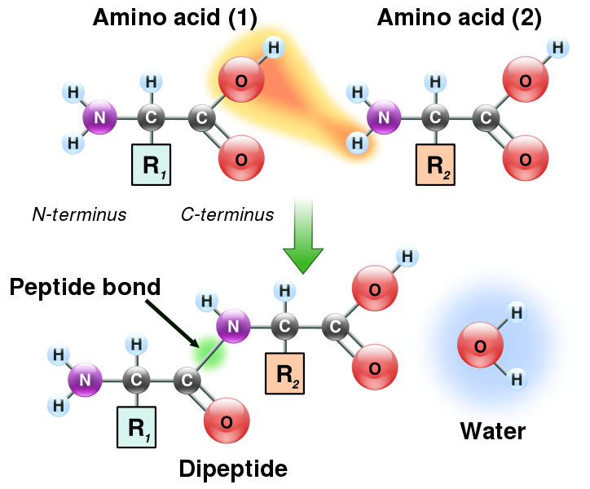
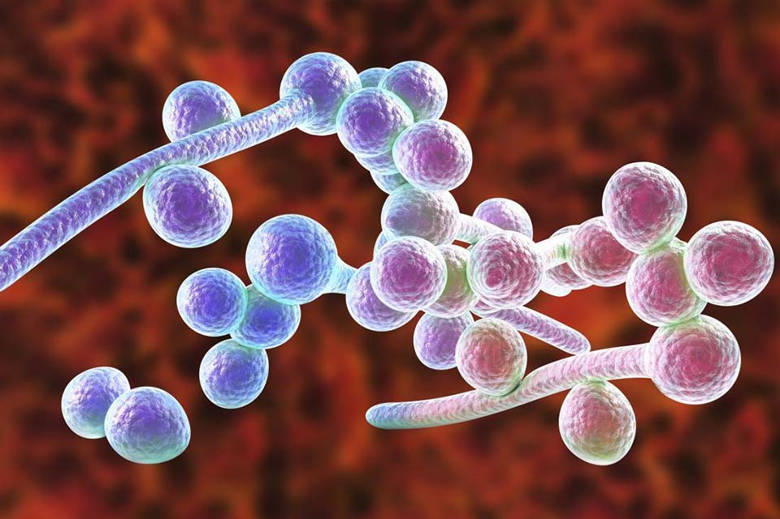
Thời lượng: 1 tiết
Khối: 10
Chương V
Vi sinh vật
I. Quá trình tổng hợp ở vi sinh vật
2. Tổng hợp protein
PTTQ: [Amino acid]_{n} → Protein.
Ứng dụng: sản xuất enzyme thực vật và động vật.

Slide 9
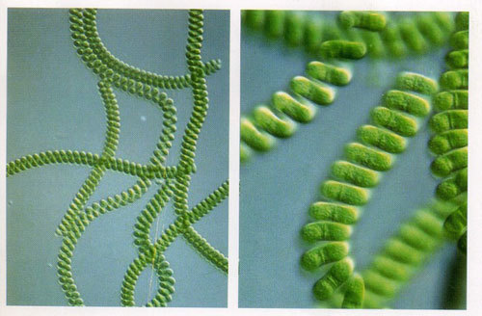
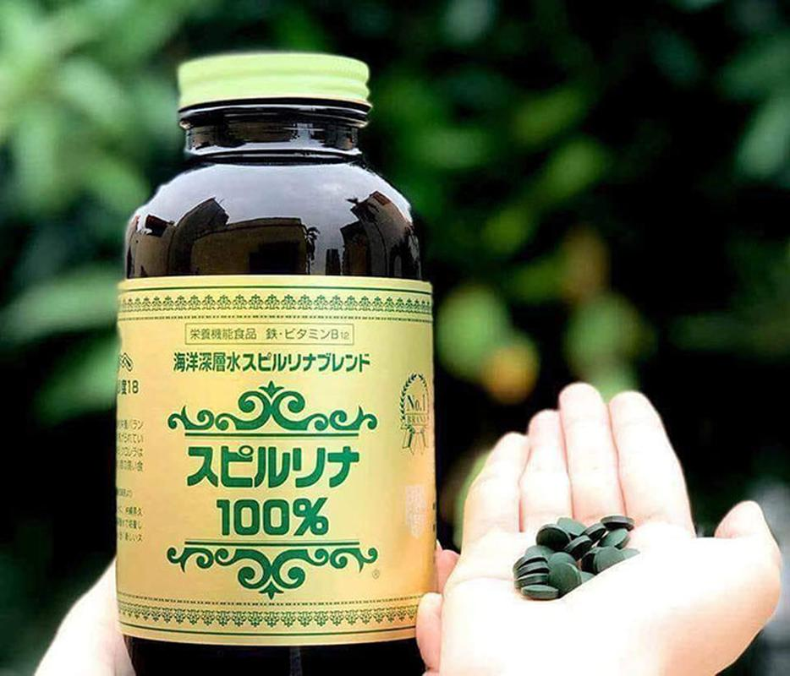
Thời lượng: 1 tiết
Khối: 10
Chương V
Vi sinh vật
I. Quá trình tổng hợp ở vi sinh vật
2. Tổng hợp protein
PTTQ: [Amino acid]_{n} → Protein.
Ứng dụng: sản xuất sinh khối để làm nguồn thực phẩm chức năng.

Slide 10
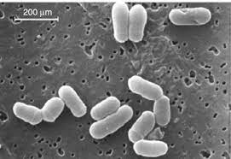
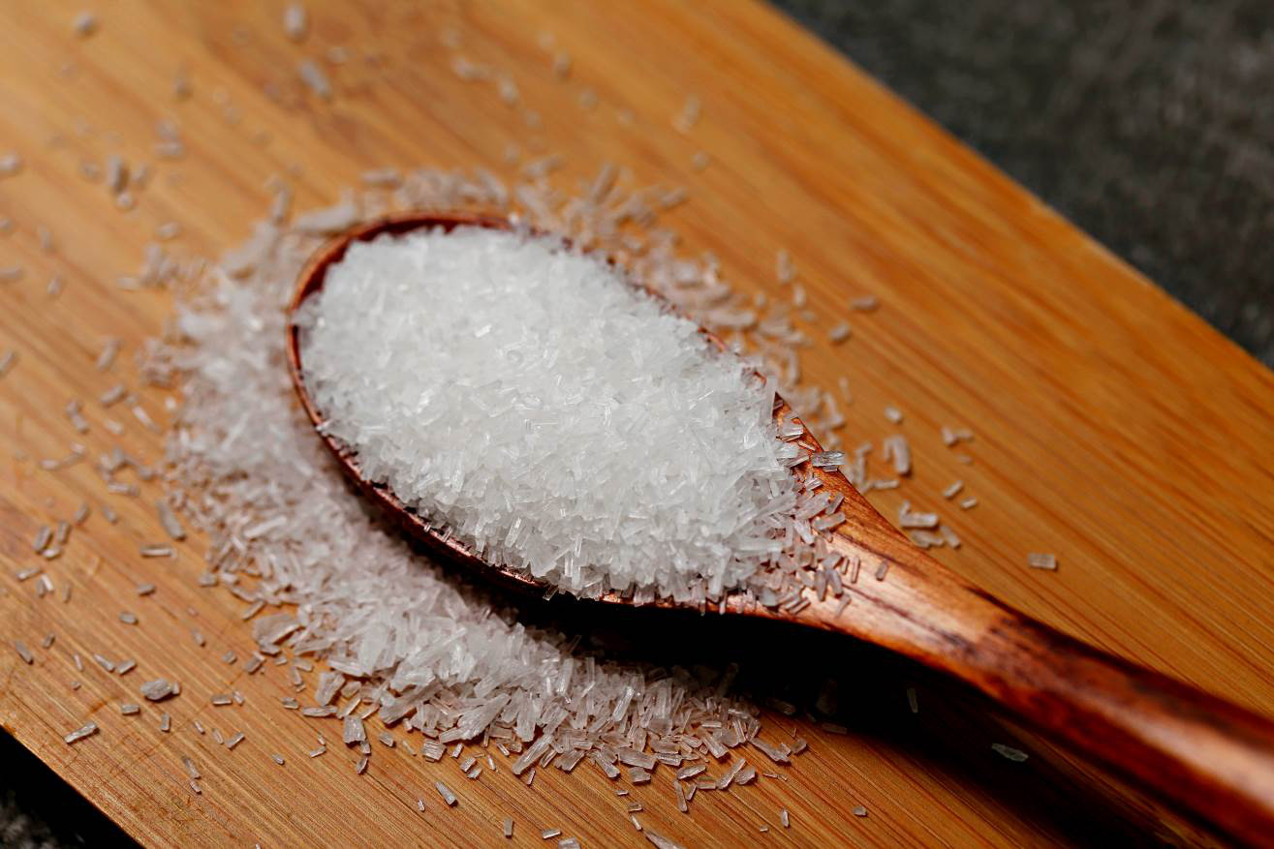
Thời lượng: 1 tiết
Khối: 10
Chương V
Vi sinh vật
I. Quá trình tổng hợp ở vi sinh vật
2. Tổng hợp protein
PTTQ: [Amino acid]_{n} → Protein.
Ứng dụng: sản xuất amino acid bổ sung vào thực phẩm như VK corybacterium glutamicum.

Slide 11
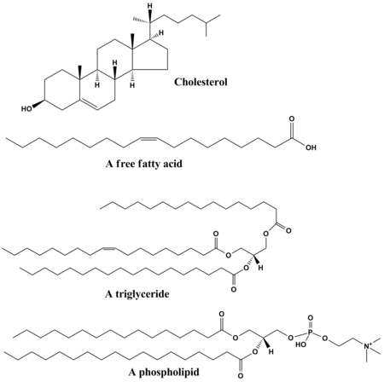
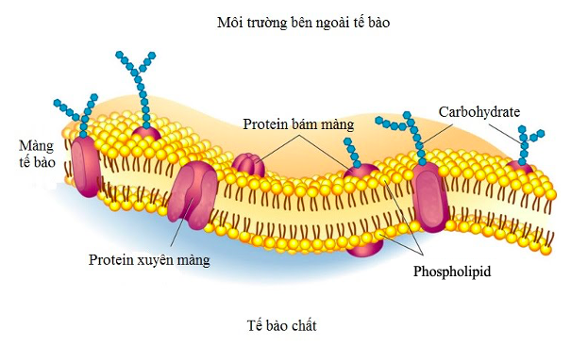
Thời lượng: 1 tiết
Khối: 10
Chương V
Vi sinh vật
I. Quá trình tổng hợp ở vi sinh vật
3. Tổng hợp lipid
Lipit được tổng hợp bằng cách liên kết Glixerol và axit béo (liên kết este)

Slide 12
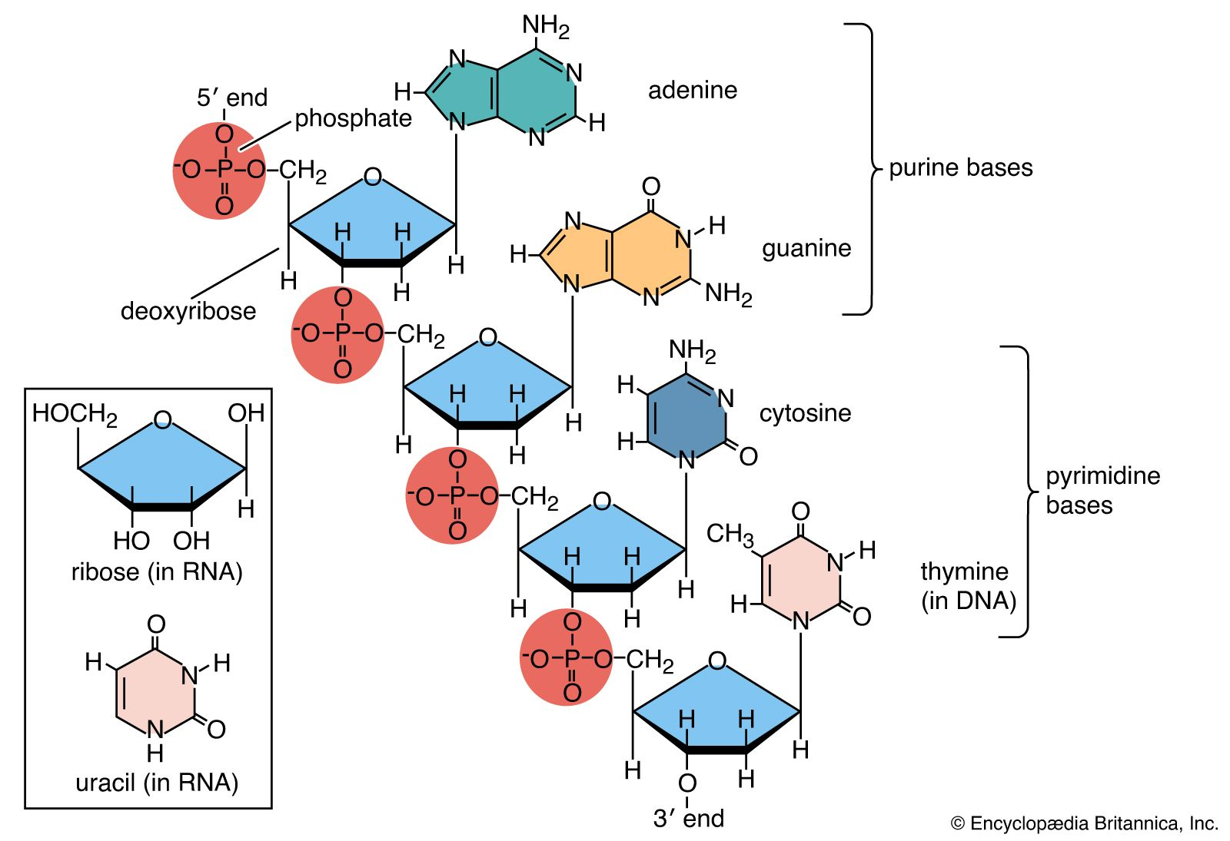
Thời lượng: 1 tiết
Khối: 10
Chương V
Vi sinh vật
I. Quá trình tổng hợp ở vi sinh vật
4. Tổng hợp nucleic acid

Slide 13
Thời lượng: 1 tiết
Khối: 10
Chương V
Vi sinh vật
II. Quá trình phân giải ở vi sinh vật
Phân giải ở VSV
PG carbohydrate
PG protein
PG lipit
PG nucleic acid

Slide 14
Thời lượng: 1 tiết
Khối: 10
Chương V
Vi sinh vật
II. Quá trình phân giải ở vi sinh vật
1. Phân giải carbohydrate
VSV phân giải nhờ các enzyme phân giải polysaccharide.
Sản phẩm: đường đơn.
VSV phân giải theo các con đường: hiếu khí, kị khí, lên men.
Lên men
Lên men Lactic
Lên men ethanol
Glucose → Lactic acid (VK lactic đồng hình)
Glucose → Lactic acid (VK lactic dị hình)
Tinh bột → Glucose → Ethanol + CO₂ (nấm – đường hóa) (nấm men rượu)

Slide 15
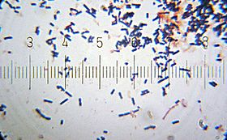
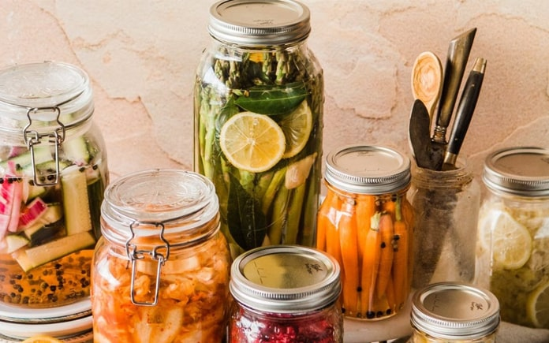
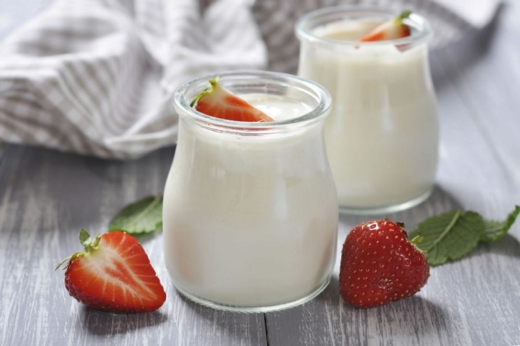
Thời lượng: 1 tiết
Khối: 10
Chương V
Vi sinh vật
II. Quá trình phân giải ở vi sinh vật
1. Phân giải carbohydrate
VSV phân giải nhờ các enzyme phân giải polysaccharide.
Sản phẩm: đường đơn.
VSV phân giải theo các con đường: hiếu khí, kị khí, lên men.

Slide 16
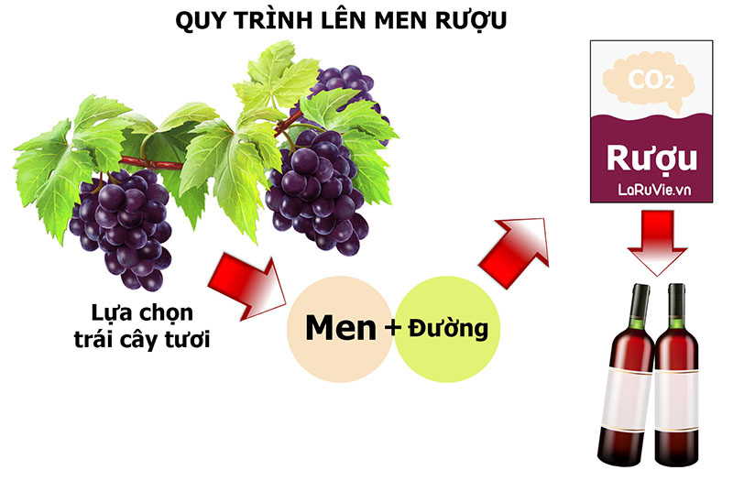
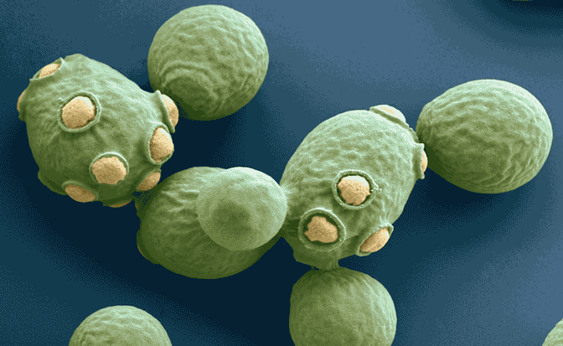
Thời lượng: 1 tiết
Khối: 10
Chương V
Vi sinh vật
II. Quá trình phân giải ở vi sinh vật
1. Phân giải carbohydrate
VSV phân giải nhờ các enzyme phân giải polysaccharide.
Sản phẩm: đường đơn.
VSV phân giải theo các con đường: hiếu khí, kị khí, lên men.

Slide 17
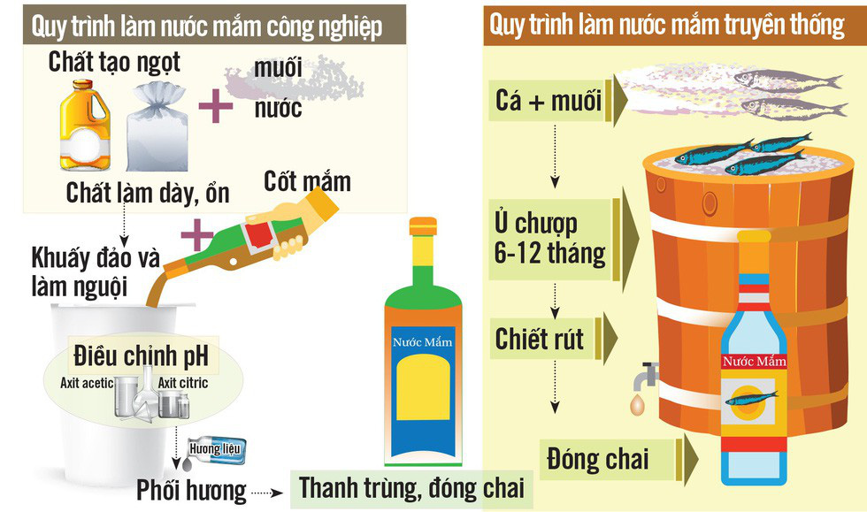
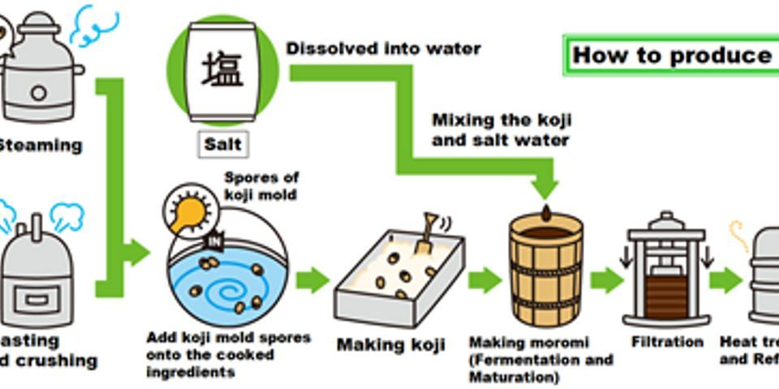
Thời lượng: 1 tiết
Khối: 10
Chương V
Vi sinh vật
II. Quá trình phân giải ở vi sinh vật
2. Phân giải protein
VSV phân giải nhờ các enzyme phân giải protease.
Sản phẩm: amino acid.
Ứng dụng: SX nước mắm, nước tương.

Slide 18
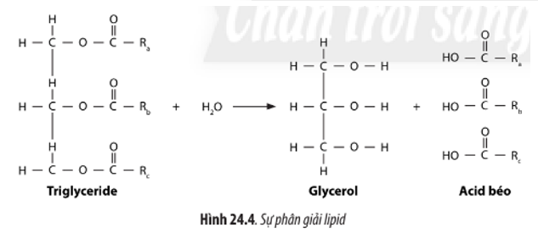
Thời lượng: 1 tiết
Khối: 10
Chương V
Vi sinh vật
II. Quá trình phân giải ở vi sinh vật
3. Phân giải lipid
VSV phân giải nhờ các enzyme phân giải lipase.
Sản phẩm: glycerol + acid béo.
Ứng dụng: cải thiện nhanh công nghiệp thuộc da, xử lí chất thải.

Slide 19
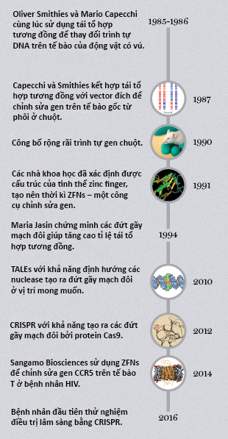
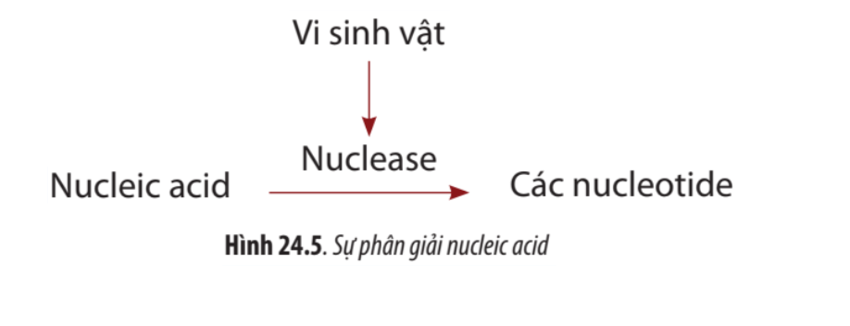
Thời lượng: 1 tiết
Khối: 10
Chương V
Vi sinh vật
II. Quá trình phân giải ở vi sinh vật
4. Phân giải nucleic acid
VSV phân giải nhờ các enzyme phân giải nuclease.
Sản phẩm: nucleotide.
Ứng dụng: công nghệ gen.

Slide 20
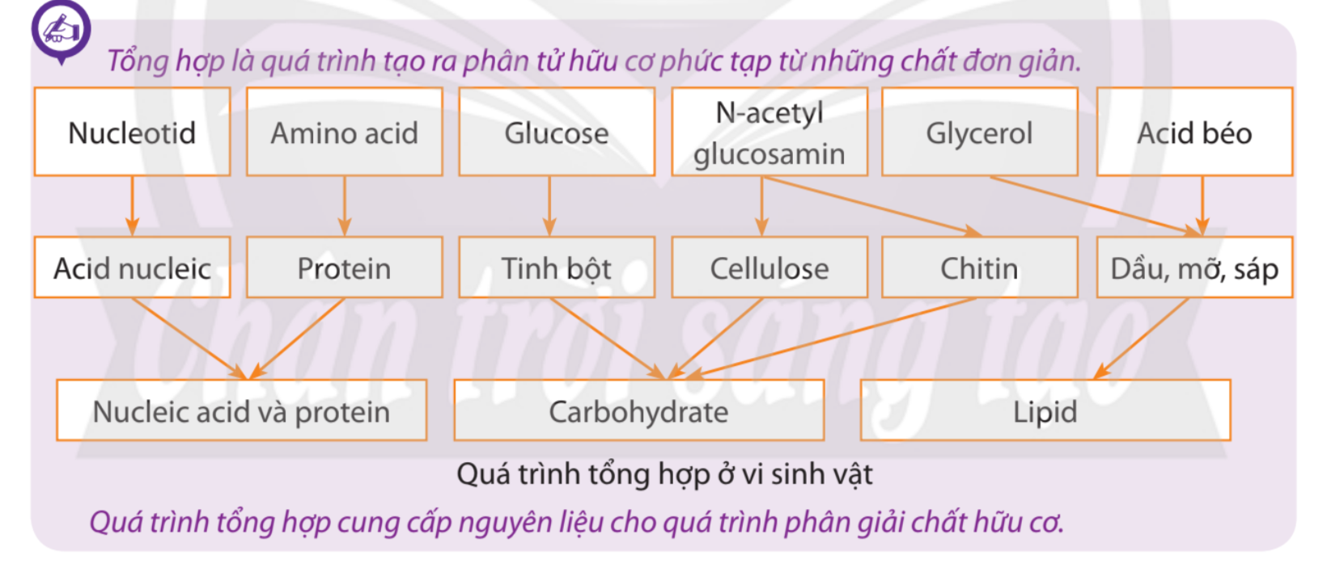
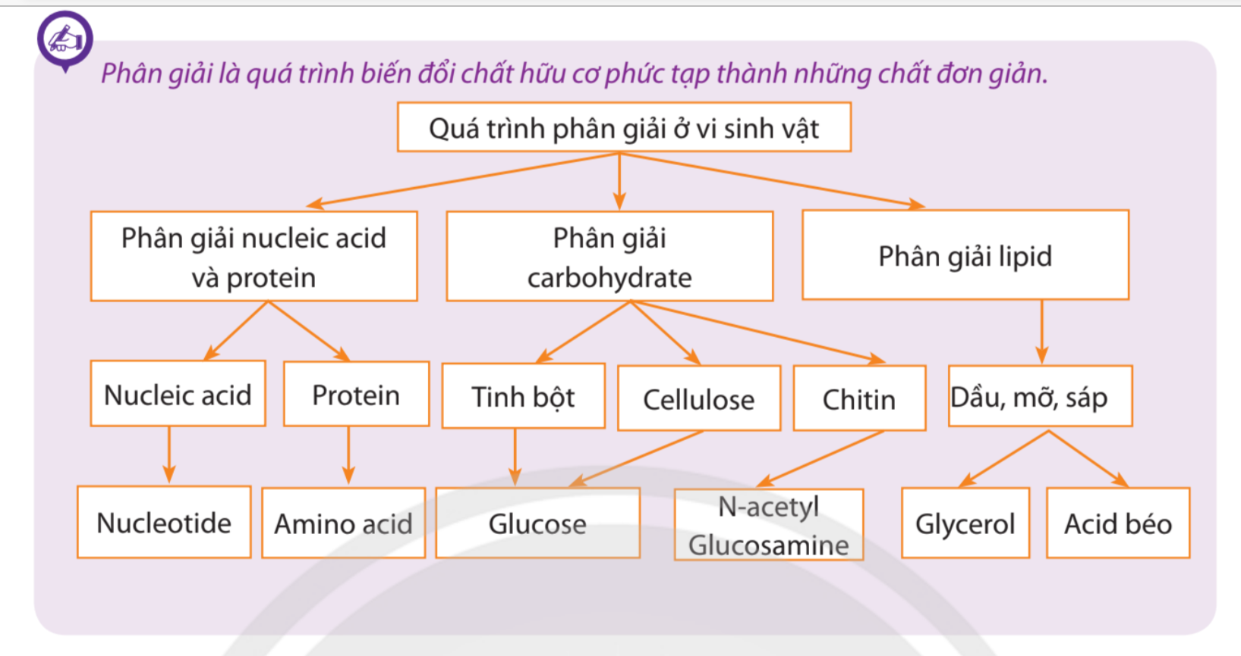
Thời lượng: 1 tiết
Khối: 10
Chương V
Vi sinh vật
Hãy phân biệt quá trình tổng hợp và phân giải ở vi sinh vật.

Slide 21
Thời lượng: 1 tiết
Khối: 10
Chương V
Vi sinh vật
III. Vai trò của vi sinh vật
Vai trò VSV
Với tự nhiên
Với đời sống con người
Chuyển hóa vật chất trong tự nhiên
Làm sạch môi trường
Trong trồng trọt và chăn nuôi
Cải thiện chất lượng đất
Bảo quản và chế biến thực phẩm
Sản xuất dược phẩm

Slide 22
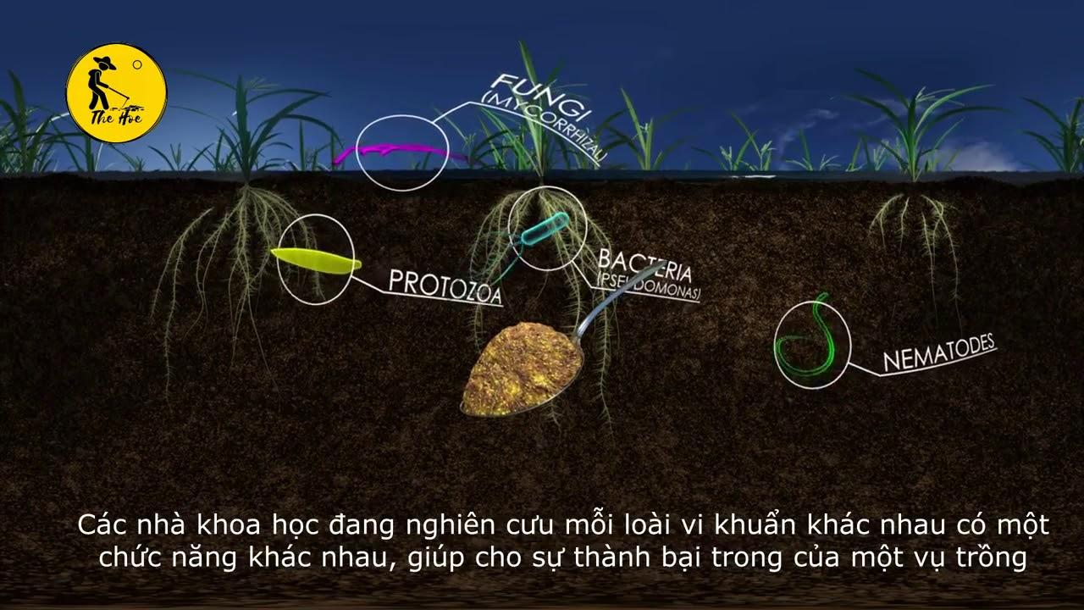
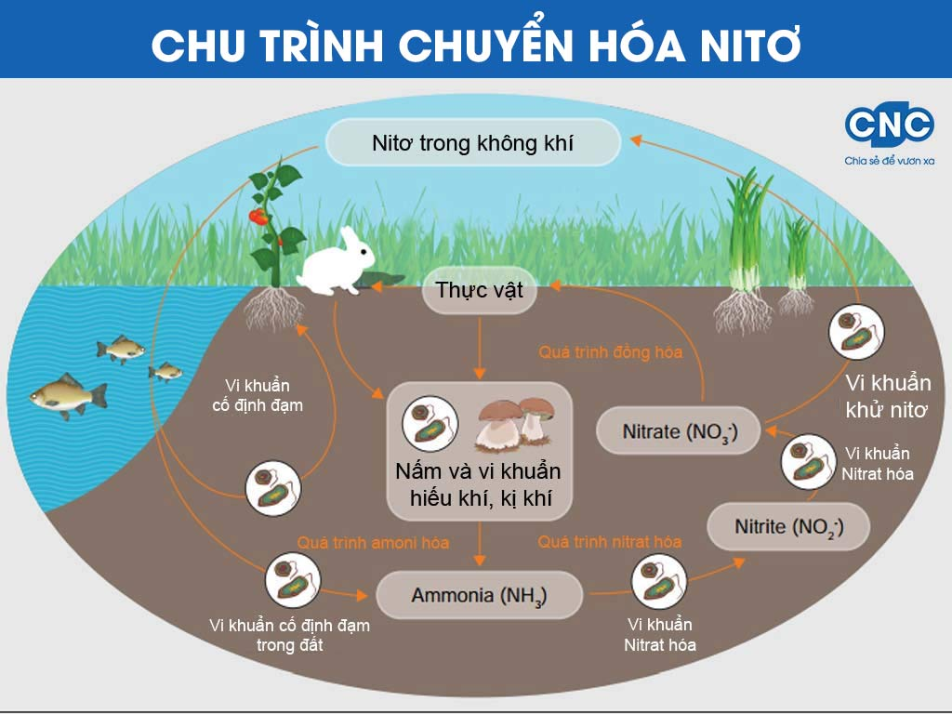
Thời lượng: 1 tiết
Khối: 10
Chương V
Vi sinh vật
III. Vai trò của vi sinh vật

Slide 23
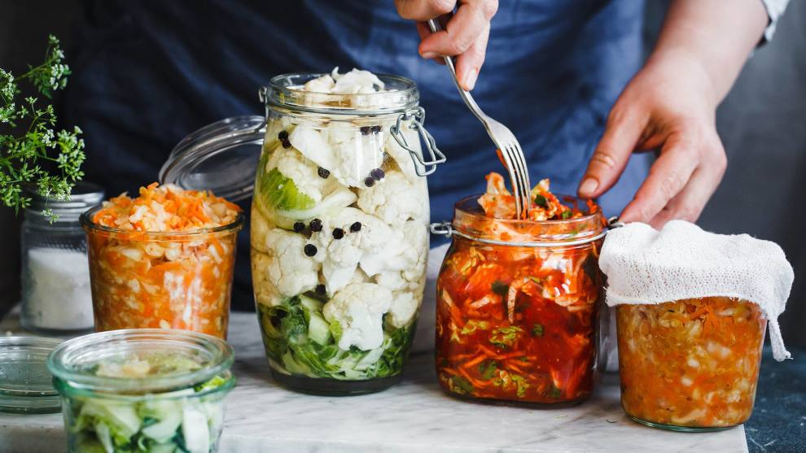
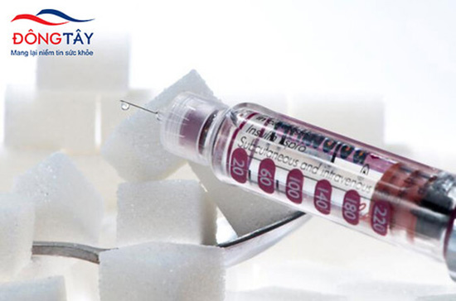
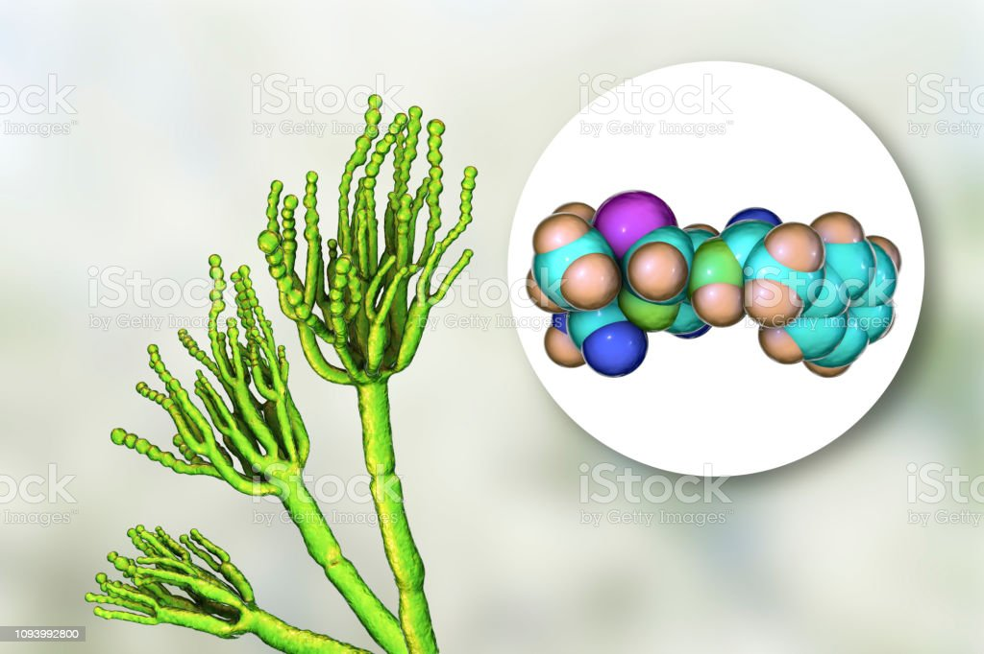
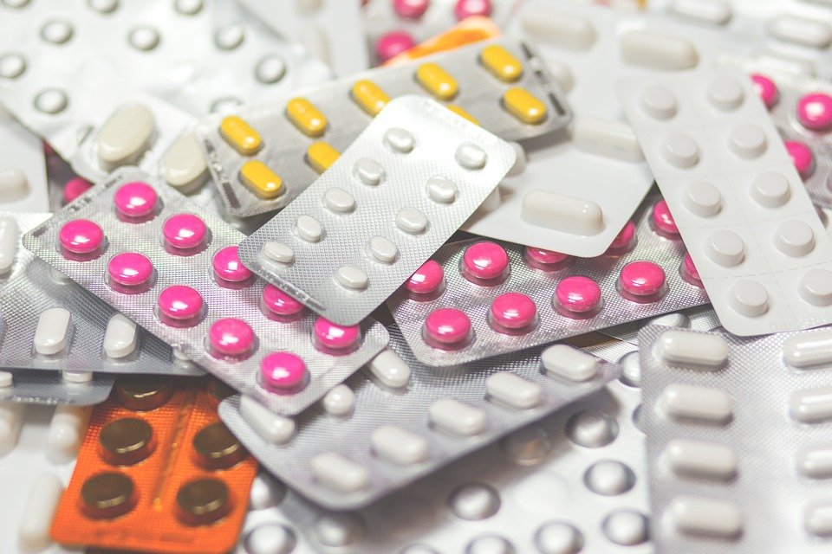
Thời lượng: 1 tiết
Khối: 10
Chương V
Vi sinh vật
III. Vai trò của vi sinh vật

